Slide 1
МИНИСТЕРСТВО НАУКИ И ВЫСШЕГО ОЬРАЗОВАНИЯ РФ ФЕДЕРАЛЬНОЕ ГОСУДАРСТВЕННОЕ БЮДЖЕТНОЕ ОБРАЗОВАТЕЛЬНОЕ УЧРЕЖДЕНИЕ ВЫСШЕГО ОБРАЗОВАНИЯ «Удмуртский государственный университет» Институт истории и социологии Кафедра истории Удмуртии, археологии и этнологии
Храмы острова Свияжск
Выполнили: студентки группы ОАБ 46.03.01-21
Малых Юлия, Никифорова Анастасия

Slide 2
Собор Успения Пресвятой Богородицы
Собор в честь праздника Успения Пресвятой Богородицы был построен в 1556-1560 гг. псковскими мастерами под руководством Постника Яковлева и Ивана Ширяя.

Slide 3
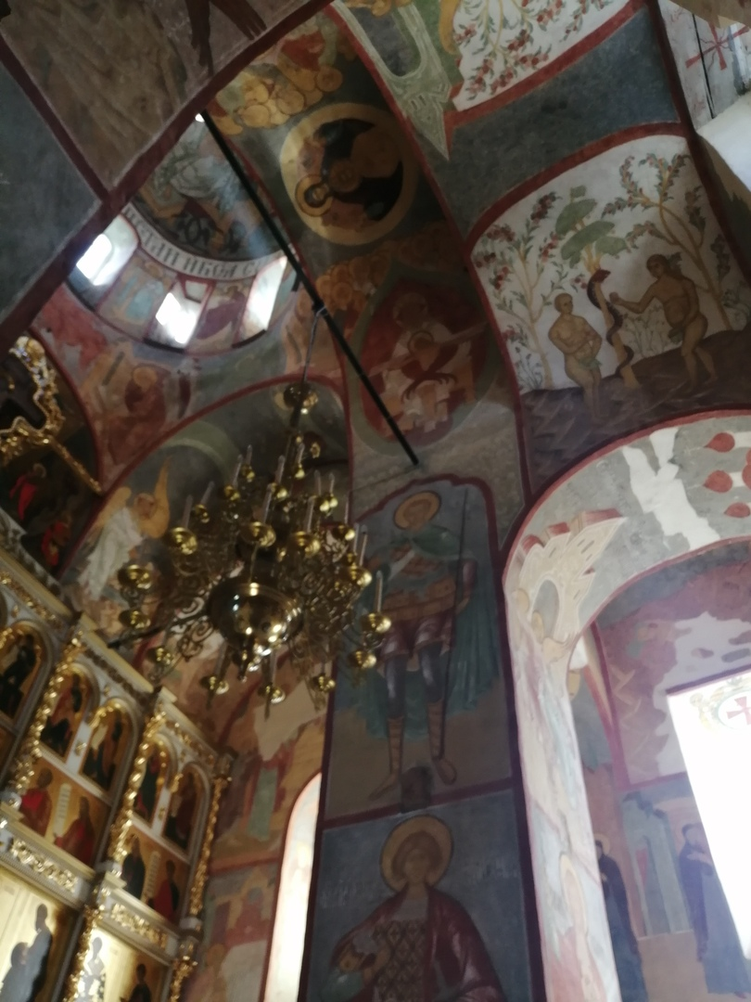

Slide 4
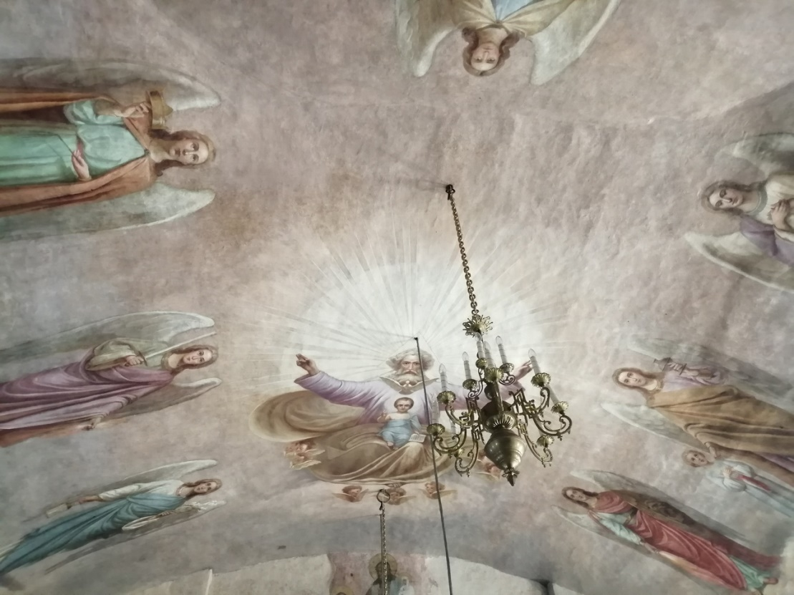

Slide 5
Собор Богоматери «Всех скорбящих Радости»
Собор строился в 1896–1906 гг. по проекту Ф.Н. Малиновского и был освящен во имя чудотворной иконы Богородицы «Всех Скорбящих Радости».

Slide 6
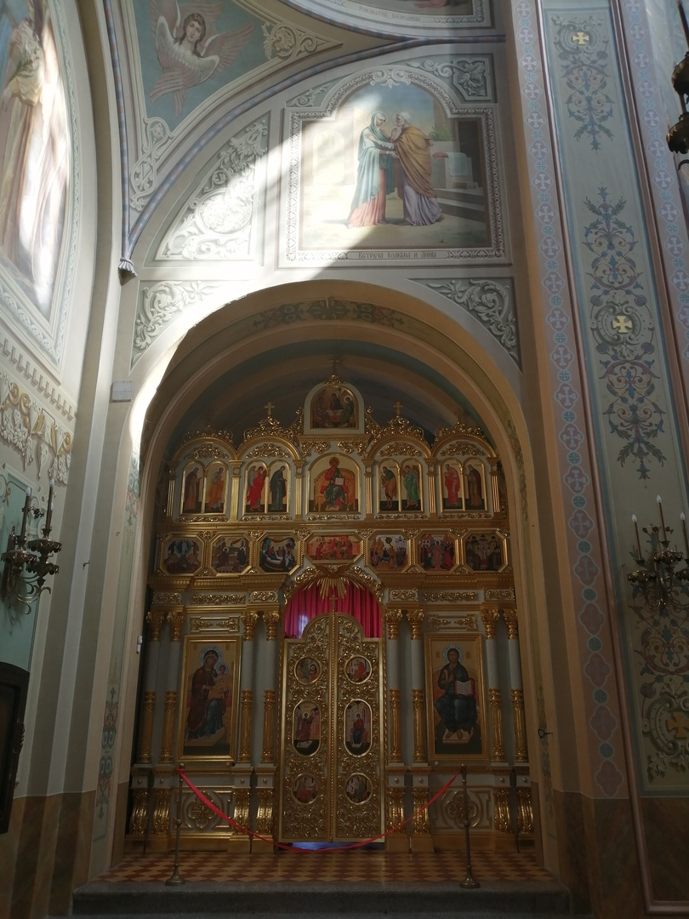

Slide 7
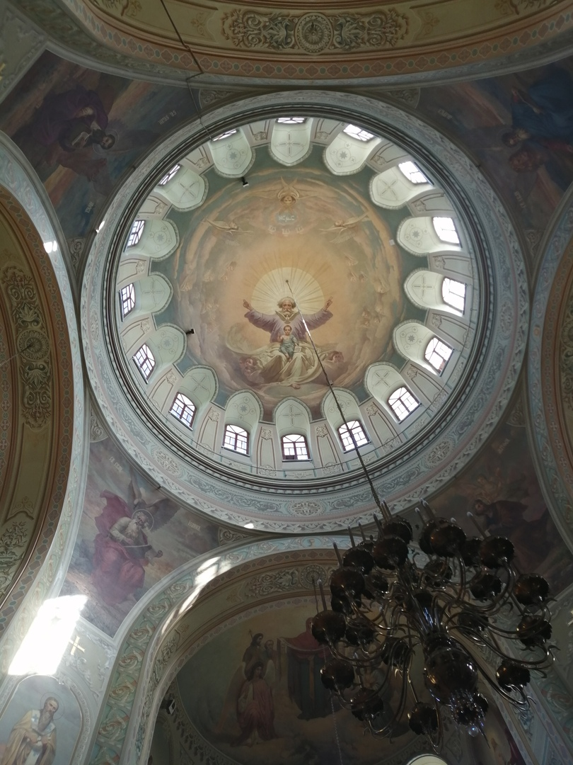

Slide 9
Троицкая церковь
Церковь была построена в 1550 году в угличских лесах из огромных брёвен сосны «без единого гвоздя всего за один день». Годом спустя вместе с другими деревянными строениями была доставлена в Свияжск по воде на судах. Позднее она неоднократно перестраивалась в XVII и XIX вв.

Slide 11
Наши личные выводы
Информацию по острову-граду можно использовать в разных образовательных учреждениях. На школьных уроках истории при объяснении блока культура отлично впишутся храмы Свияжска. Можно рассмотреть всевозможные архитектурные стили, проследить исторические закономерности, встретить известных архитекторов всероссийского масштаба, ознакомиться со внутренним убранством, изучив при этом фрески и иконы.
Смело можно использовать данные материалы в докладах по такому предмету, как история мировой и отечественной культуры, где большое внимание также уделяется архитектурным стилям и самим объектам культурного наследия.
Конечно, такая богатая история храмов дает простор и для научной деятельности. Можно проанализировать их как в целом, так и по отдельности, можно сравнить с другими соборами, находящимися на территории РФ или республики Татарстан. Внутреннее и внешнее устройство и история изучения объектов тоже , на наш взгляд, является актуальной темой.

Slide 12
Источники
Личные фотографии
Сайт «Православие в Татарстане»
https://tatmitropolia.ru/temples/priories/svijgskiemonzkonstantinaieleni/ (дата обращения 29.09.2019)
Сайт «7 главных православных храмов в Свияжске»
https://localway.ru/kazan/guide/561 (дата обращения 29.09.2019)

Slide 13
Спасибо за внимание!!!

